Slide 1
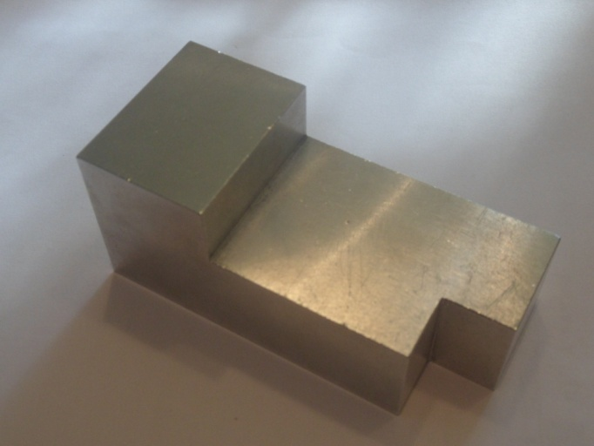
Exercice 1 :
b. Pièce prismatique en perspective isométrique

Slide 2
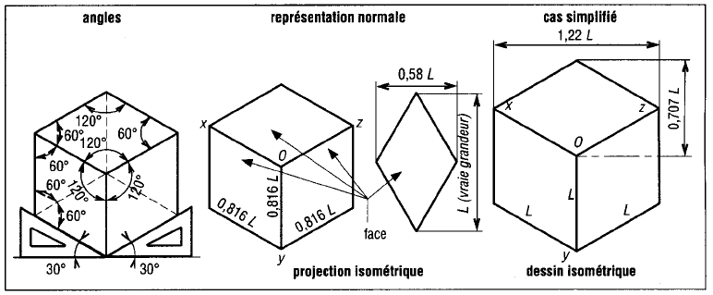
Rappel:

Slide 3
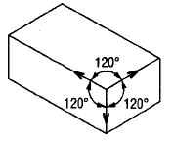
On choisit l’orientation pour représenter le maximum de détails
Le parallélépipède rectangle (40x40x90)enveloppe la pièce
40
90
40

Slide 4
Construction du parallélépipède rectangle (40x40x90)qui enveloppe la pièce
120°
120°
120°

Slide 5
Construction du parallélépipède rectangle (40x40x90)qui enveloppe la pièce
90
120°
40
120°
120°
40

Slide 6
Construction du parallélépipède rectangle (40x40x90)qui enveloppe la pièce

Slide 7
Réalisation de l’entaille horizontale: on construit un parallélépipède rectangle (40x15x60)
60
15
40

Slide 8
Réalisation de l’entaille verticale: on construit un parallélépipède rectangle (40x15x60)
15
15

Slide 9
On repasse en trait fort les segments qui représentent des arêtes vues

Slide 10
Enfin, on effectue la cotation
Ligne de cote
90
12
40
60
40
Cote (mm)
15
10
Ligne d’attache
15
15

